Slide 1
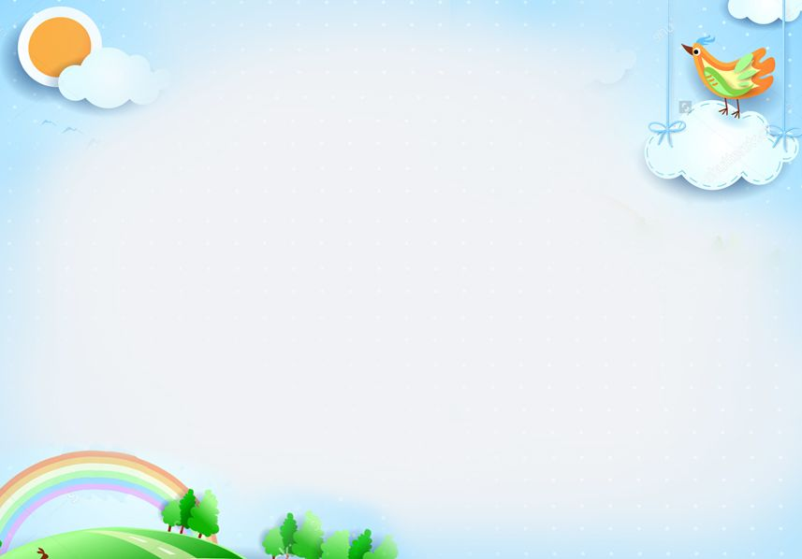
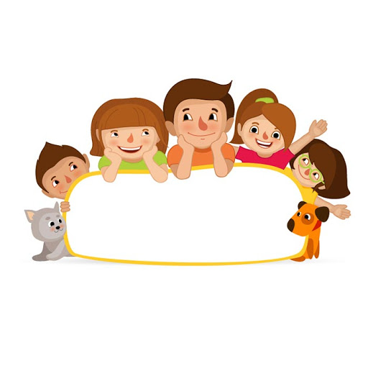
KẾ HOẠCH HOẠT ĐỘNG HỌC ONLINE
CHO TRẺ KHỐI MGB
( Tuần 5: Từ ngày 27 /12/2021 đến ngày 31 /12/2021)
THỨ 3
KHÁM PHÁ
Tìm hiểu một số loại côn trùng
THỨ 2
ÂM NHẠC
DH: Kìa con bướm vàng
THỨ 4
TẠO HÌNH
Tô màu con bướm
THỨ 5
TOÁN
So sánh 2 nhóm đối tượng trong phạm vi 3
THỨ 6
PTNN
Thơ: Ong và bướm

